Slide 1
Unternehmerisches Denken und Handeln
myidea.ch

Slide 2
Inhaltsverzeichnis – Modul 1 bis 4
Modul 1: Ideen entwickeln
Modul 2: Ideen testen und weiterentwickeln
M 1.1
Film: «Die Schrippe»
M 2.1
Lean Startup
M 1.2
Ideenentwicklung
M 2.2
Lean Startup und Ihre Idee
M 1.3
Bewertung und Auswahl der Ideen
M 2.3
Lean Startup am Beispiel von MyBambooBike
M 1.4
Gruppenfindung und Logoentwicklung
M 1.5
Fallbeispiel: «Meublogramm»
Modul 3: Geschäftsmodelle entwickeln
Modul 4: Marketing für GründerInnen
M 3.1
Geschäftsmodell
M 4.1
Marketing für MyBambooBike
M 3.2
Geschäftsmodell von MyBambooBike
M 4.2
Die 4P des Marketing
M 3.3
Ihr Geschäftsmodell
M 4.3
Social Media
M 3.4
Businessplan & Pitch Deck
M 4.4
Ihr Marketingkonzept
M 3.5
Alleinstellungsmerkmal
M 4.5
Fallbeispiel «Coffee Circle»
M 3.6
Alleinstellungsmerkmale von MyBambooBike
M 3.7
Ihr Alleinstellungsmerkmal
M 3.8
Fallbeispiel «Traum des eigenen Cafés»
Wissen und Handwerkszeug
Fallstudien über UnternehmerInnen
Entwicklung Ihrer eigenen Geschäftsidee
Beispiel MyBambooBike

Slide 3
Inhaltsverzeichnis – Modul 5 und 6
Modul 5: Finanzen für GründerInnen
Modul 6: Geschäftsideen präsentieren
M 5.1
Finanzierungsquellen
M 6.1
Pitchen von Geschäftsideen
Exkurs
Crowdfunding
M 6.2
Vorbereitung der Präsentationen
M 5.2
Bootstrapping
M 6.3
Präsentation Ihrer Ideen
M 5.3
Gründen mit Komponenten
M 5.4
Fallbeispiel «RatioDrink»
M 5.5
DB & Break-Even-Point
Exkurs
Rechtsformen in der Schweiz
Wissen und Handwerkszeug
Fallstudien über UnternehmerInnen
Entwicklung Ihrer eigenen Geschäftsidee
Beispiel MyBambooBike

Slide 4
Modul 6
Geschäftsideen präsentieren
Modul 1: Ideen entwickeln | Modul 2: Ideen testen und weiterentwickeln | Modul 3: Geschäftsmodelle entwickeln | Modul 4: Marketing für GründerInnen | Modul 5: Finanzen für GründerInnen | Modul 6: Geschäftsideen präsentieren

Slide 5
Lerneinheit M 6.1 Wissen und Handwerkszeug Pitchen von Geschäftsideen

Slide 6
Pitch? Was ist das?
Pitch = Live-Präsentation einer Geschäftsidee vor Publikum
Aufgabe:
Wir sehen uns nun gemeinsam zwei Pitches aus der Sendung «Höhle der Löwen Schweiz» an. Bitte notieren Sie:
Wie wirken die Pitches auf Sie?
Welche Aspekte der Geschäftsidee finden Sie überzeugend? Welche nicht?
Welche Aspekte der Präsentation finden Sie überzeugend? Welche nicht?
Diskutieren Sie anschliessend kurz zu zweit:
Welcher Pitch war besser? Warum?

Slide 7
Vatorex im Pitch –youtube.com/watch?v=QrDuPNtz8W8&ab_channel=TV24
Alver im Pitch –youtube.com/watch?v=4z9g4Axe6Pw&ab_channel=AlverWorld

Slide 8
Tipps für Ihre Präsentation

Slide 9
AIDA: Sorgen Sie für Aufmerksamkeit und Interesse
A für Attention: Aufmerksamkeit erlangen.
Die ersten Sekunden sind wichtig. Umso wichtiger ist es, dass Sie gleich zu Beginn die Aufmerksamkeit Ihres Publikums erlangen. Sorgen Sie für eine Überraschung.
I für Interest: Interesse der Zuhörer.
Sie haben die Aufmerksamkeit. Präsentieren Sie jetzt die wichtigsten Fakten. Machen Sie Daten und Fakten durch Vergleiche, Bilder oder Beispiele lebendig.
D für Desire: Verlangen wecken.
Bei einem «Pitch» geht es letztlich darum, andere von Ihrer Idee zu überzeugen. Zeigen Sie, warum es sich lohnt, sich bei Ihnen zu beteiligen oder mitzuwirken.
A für Action: Auf Los geht‘s los!
Machen Sie deutlich, dass Sie 100% bereit sind loszulegen. Zeigen Sie die nächsten Schritte auf und fassen Sie nochmals kurz zusammen, warum Ihre Idee unterstützenswert ist.
Quelle: fuer-gruender.de/kapital/eigenkapital/elevator-pitch/richtig-vorbereiten/

Slide 10
Filtern Sie die wichtigsten Inhalte heraus
Wichtige Punkte, die Sie abdecken sollten, sind:
Welches Problem lösen Sie für Ihre Kunden?
Was ist der Kern Ihrer Idee?
Was ist das Besondere an Ihrer Idee?
Wie schaffen Sie Nutzen für Ihre Kunden?
Wie erbringen Sie die Leistung für Ihre Kunden?
Wie verdienen Sie Geld?
Überlegen Sie: Was muss Ihr Publikum zu Ihrer spezifischen Geschäftsidee noch wissen?

Slide 11
Präsentieren = Ihre Idee verkaufen. Mit dem Prinzip «3PA» wird AIDA umgesetzt.
PROMISE
Versprechen
Z. B. ein kurzer, 5 Sekunden langer Werbespruch (Slogan).
PROOF
Beweis
Zeigen Sie die Vorteile Ihres Produkts/Ihrer Dienstleistung auf.
ACTION
Fordern Sie Ihr Publikum zu einer konkreten Aktion auf (z. B. Tragen Sie sich in die Mailingliste ein für mehr Infos).
PICTURE
Bild
Verbinden Sie konkrete Emotionen mit Ihrem Produkt.
Weckt das Interesse an mehr Infos.
Binden Sie die Emotionen in eine konkrete Alltagssituation/Geschichte ein.
Zeigen statt beschreiben.

Slide 12
Sie wollen überzeugen?!
Worauf Sie beim Präsentieren achten sollten

Slide 13
Wer überzeugen will, muss einen guten Eindruck machen
Wie wollen Sie von Ihren Kundinnen und Kunden wahrgenommen werden?
Glaubwürdig: Was Sie sagen und wie Sie auftreten, muss stimmig sein. Alles zählt!
Je glaubwürdiger, desto mehr können Sie andere überzeugen.
Dies beginnt beim Erscheinungsbild! Der erste Eindruck zählt.
Erste Beurteilung: in den ersten 4 Sekunden
Nach ca. 30 Sekunden steht der Eindruck fest
Was Sie beeinflussen können:
Ihre Kleidung
Ihre allgemeine Erscheinung (gepflegte Haare, keine Bartstoppeln usw.)
Quelle: Brian Tracy «Everything Counts! How to Make a Good First Impression». youtube.com/watch?v=BFSXyD-ycjY

Slide 14
Wer überzeugen will, muss einen guten Eindruck machen
Welche Regeln gelten für Kleider und Erscheinung?
Pitchen, Präsentieren: Parallele zum Vorstellungsgespräch
Nicht «Ich als Privatperson» sondern «Ich als professionelle Person»
Hinweise für Kleider und Erscheinung:
Siehe Video von Ausbildung.de/Ratgeber: youtube.com/watch?v=tRm6BF4iYNs (Dauer: 5 Minuten)
Hinweise zu Präsentationstechniken
Tupperware Deutschland: 5 Schritte in 2 Minuten: youtube.com/watch?v=cGXC-goI0Os
Aufgabe: Notieren Sie kurz: Unterschied «Ich als Privatperson» und «Ich als professionelle Person». Tauschen Sie Ihre Ergebnisse zu zweit aus.

Slide 15
Lerneinheit M 6.2 Entwicklung Ihrer eigenen Geschäftsidee Vorbereitung der Präsentationen

Slide 16
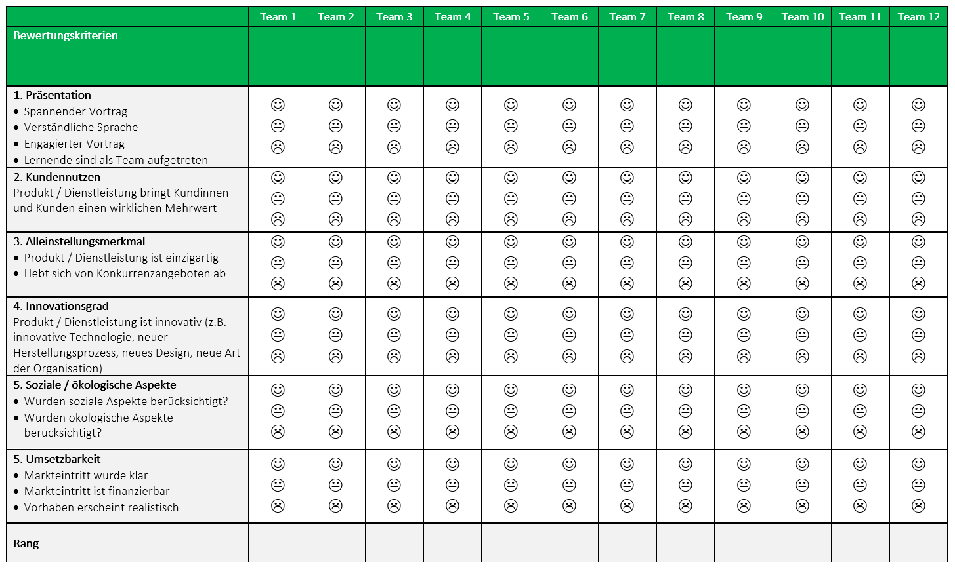
Was ist wichtig bei der Präsentation Ihrer Geschäftsidee?

Slide 17
Geben Sie einander Feedback!
Sie können bei den Präsentationen jeweils jedem Mitglied des Teams ein persönliches Feedback geben.
Mögliche Formulierungen sind: «An deiner Präsentation hat mir gefallen, das du ... / beim nächsten Mal könntest du ... (Verbesserungsvorschlag)».
Machen Sie sich deshalb bei jeder Präsentation Notizen.

Slide 18
Lerneinheit M 6.3 Entwicklung Ihrer eigenen Geschäftsidee Präsentation Ihrer Ideen

